Slide 1
電影座位
第四組
期末報告
吳國田
平星皓
喻楚喬

Slide 2
設計概念
因為淡水開了新的電影院(淡海影城)，所以我們想寫一個關於電影院，又有和學到相關的程式，我們分別寫出座位表，和關於客人飲食的程式，以便櫃台紀錄，和網路查詢。

Slide 3
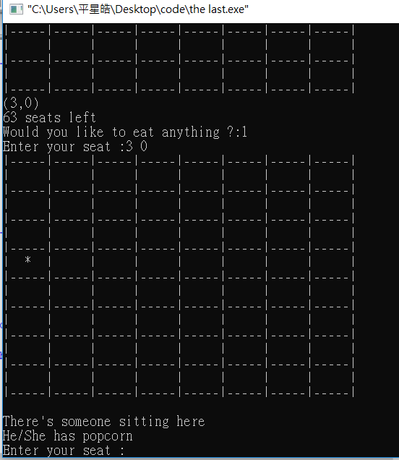
功能
輸入就是座位，還有他的餐點。
右列就是我們程式的輸出範例

Slide 4
當中遇到的瓶頸
一開始我們指標*n++一直跑不出來，後來我們把它改成*n=*n+1卻跑出來了
原先我們餐點的值是存在一個變數C裡面，然後直接帶進函式，但是這樣之前存的餐點都會被蓋過去，於是我們後來直接存在座位的陣列裡，讓每個位子都有各自的值

Slide 5
謝謝大家

